Slide 1

TRƯỜNG TIỂU HỌC PHÚC LỢI
TIẾNG VIỆT 1

Slide 2
01
NHẬN BIẾT

Slide 3
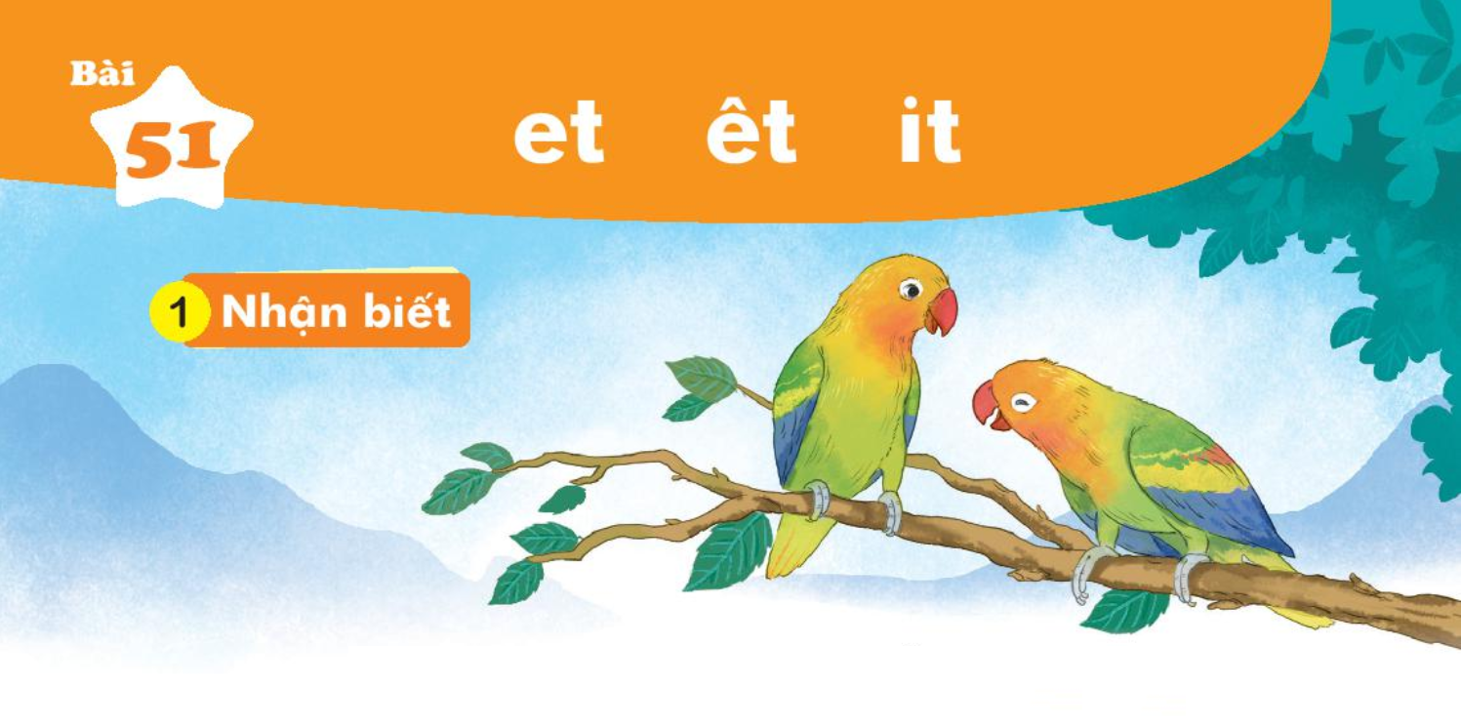

Đôi vẹt ríu rít mãi không hết chuyện.
et
êt

Slide 4
Bài 51: et êt it

Slide 5
02
ĐỌC

Slide 6

et
êt
it
v
et
vẹt
et

Slide 7
két
sét
vẹt
dệt
nết
tết
lít
mít
vịt

Slide 8
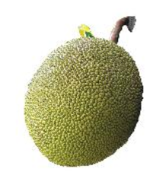
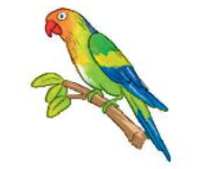
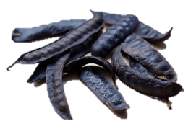
con vẹt
bồ kết
quả mít

Slide 9
et
êt
it
v
et
vẹt
et

Slide 10
két
sét
vẹt
dệt
nết
tết
lít
mít
vịt

Slide 11
con vẹt
bồ kết
quả mít

Slide 12
03
VIẾT

Slide 13



Slide 14


Slide 15


Slide 16
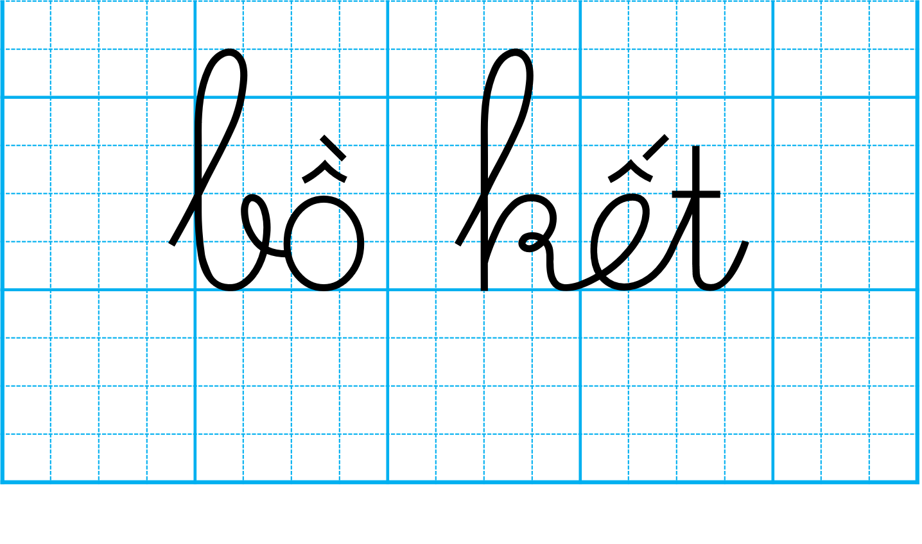

Slide 17
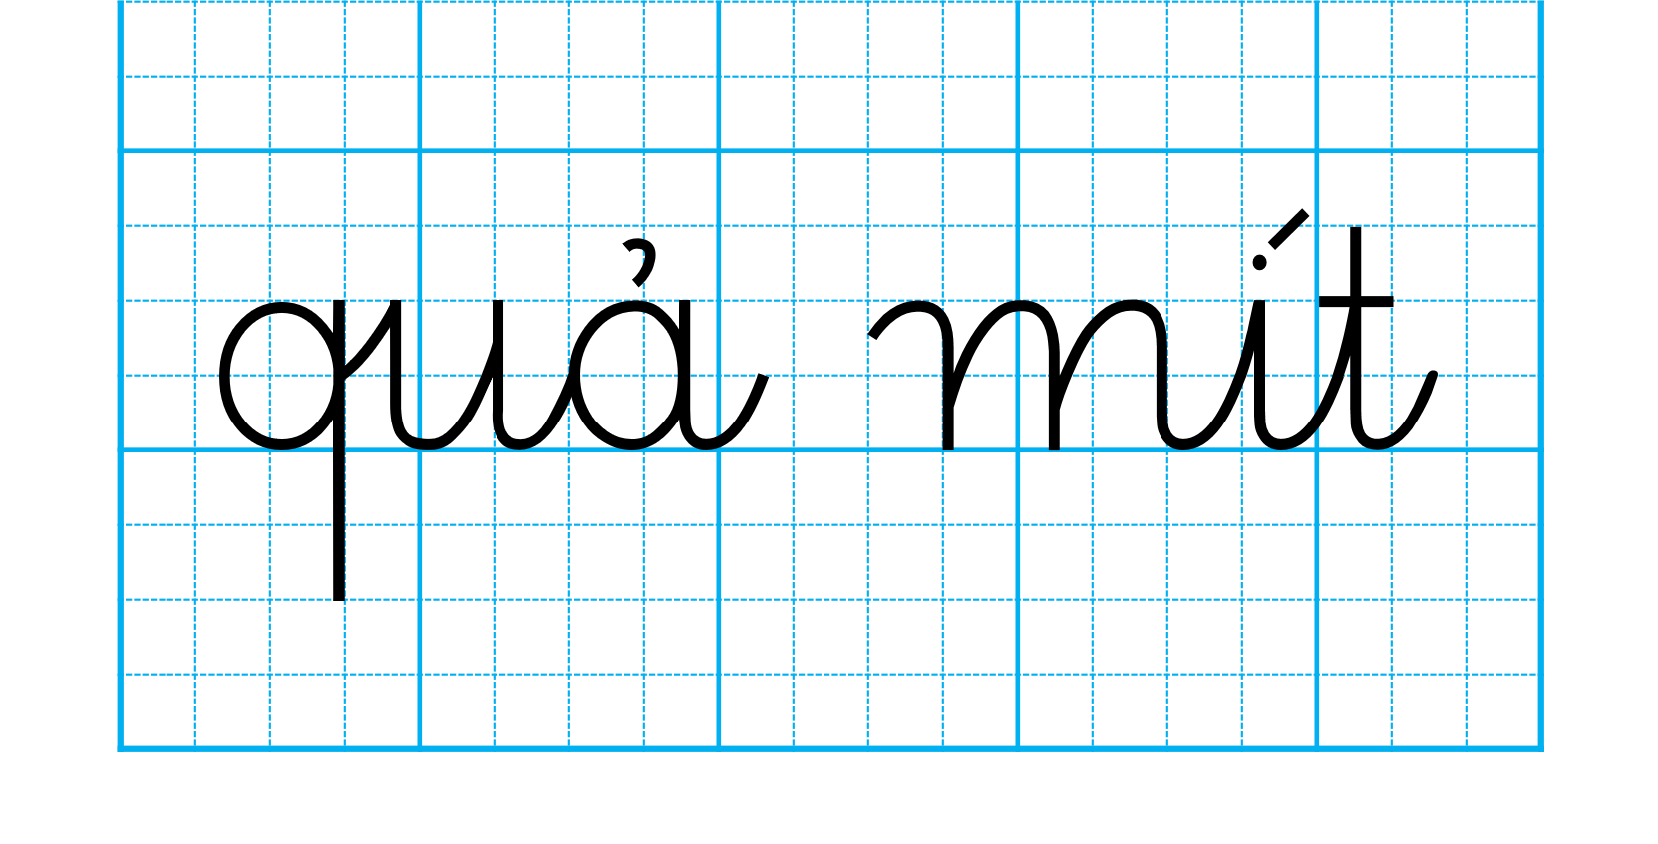

Slide 18
04
ĐỌC

Slide 19
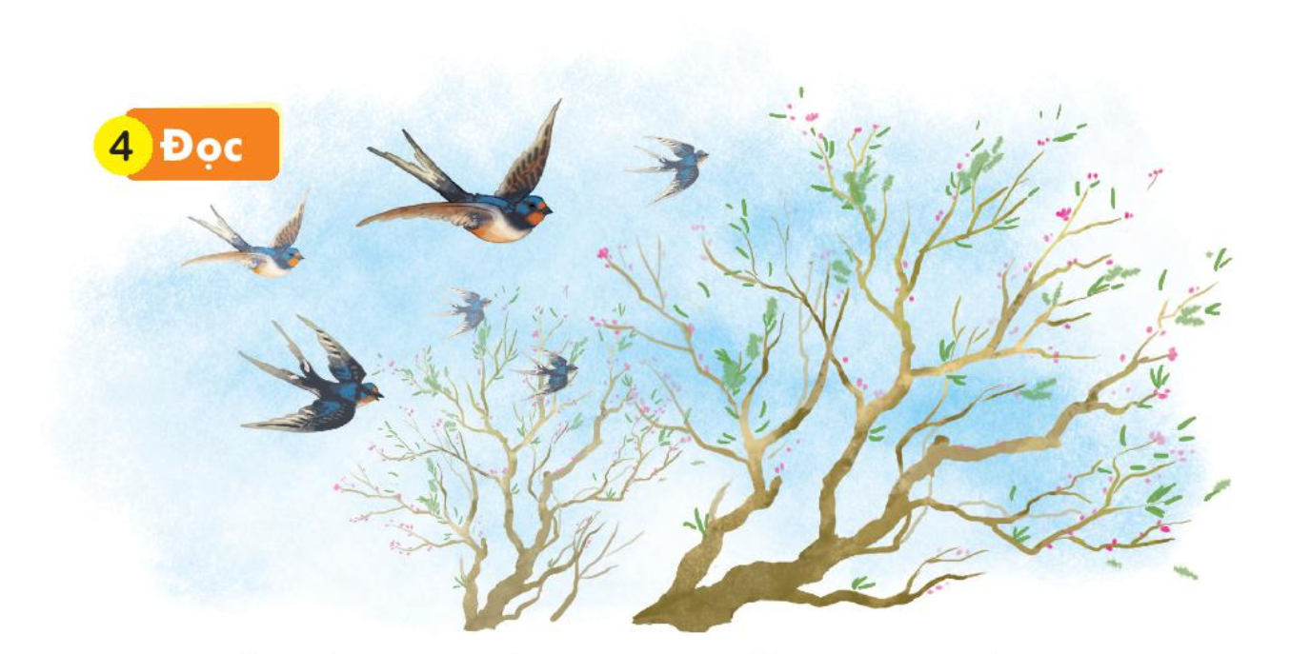


Slide 20
Tết đến thật gần. Cái rét vẫn đậm. Mấy cây đào đã chi chít lộc non. Vài nụ tròn đỏ thắm vừa hé nở. Rồi trời ấm dần, đàn én nhỏ lại ríu rít bay về, náo nức chào đón năm mới.

Slide 21

Luyện đọc tiếng:
Tết
rét
chít
rít
Luyện đọc từ:
chi chít
ríu rít
hé nở

Slide 22
Luyện đọc cụm từ:
chi chít lộc non
đàn én nhỏ
chào đón năm mới

Slide 23
1
2
Tết đến thật gần. Cái rét vẫn đậm. Mấy cây đào đã chi chít lộc non. Vài nụ tròn đỏ thắm vừa hé nở. Rồi trời ấm dần, đàn én nhỏ lại ríu rít bay về, náo nức chào đón năm mới.
3
4
5

Slide 24
05
NÓI

Slide 25

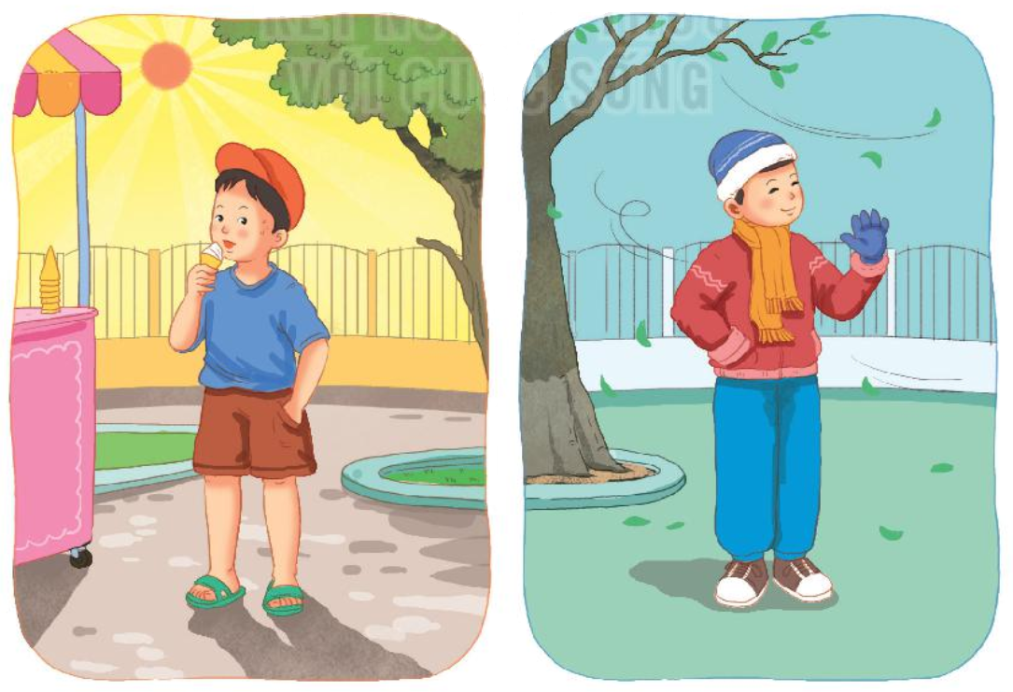
Thời tiết

Slide 26

HOẠT ĐỘNG TIẾP NỐI

